Slide 1

Lớp 2A
MÔN TIẾNG VIỆT
GV: Nguyễn Thị Uyên

Slide 2



KHỞI ĐỘNG

Slide 3
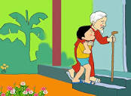

Slide 4


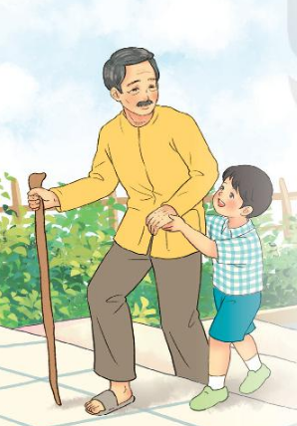
Thương ông
(Trích)
Ông bị đau chân
Nó sưng nó tấy,
Đi phải chống gậy
Khập khiễng, khập khà,
Bước lên thềm nhà
Nhấc chân quá khó.
Thấy ông nhăn nhó,
Việt chơi ngoài sân
Lon ton lại gần,
Âu yếm, nhanh nhảu:
- Ông vịn vai cháu,
Cháu đỡ ông lên.
Ông bước lên thềm
Trong lòng sung sướng,
Quẳng gậy, cúi xuống
Quên cả đớn đau,
Ôm cháu xoa đầu:
- Hoan hô thằng bé!
Bé thế mà khoẻ
Vì nó thương ông.
(Tú Mỡ)
Notes:
Bài giảng thiết kế bởi: Cầm Hiền

Slide 5

Bài được chia làm mấy khổ thơ?

Slide 6

Thương ông
(Trích)
Ông bị đau chân
Nó sưng nó tấy
Đi phải chống gậy
Khập khiễng, khập khà
Bước lên thềm nhà
Nhấc chân quá khó.
Thấy ông nhăn nhó
Việt chơi ngoài sân
Lon ton lại gần,
Âu yếm, nhanh nhảu:
- Ông vịn vai cháu,
Cháu đỡ ông lên.”
Ông bước lên thềm
Trong lòng sung sướng
Quẳng gậy, cúi xuống
Quên cả đớn đau
Ôm cháu xoa đầu:
- Hoan hô thằng bé!
Bé thế mà khoẻ
Vì nó thương ông.”
1
3
2

Slide 7
Thương ông
(Trích)
Ông bị đau chân
Nó sưng nó tấy,
Đi phải chống gậy
Khập khiễng, khập khà,
Bước lên thềm nhà
Nhấc chân quá khó.
Thấy ông nhăn nhó,
Việt chơi ngoài sân
Lon ton lại gần,
Âu yếm, nhanh nhảu:
- Ông vịn vai cháu,
Cháu đỡ ông lên.
Ông bước lên thềm
Trong lòng sung sướng,
Quẳng gậy, cúi xuống
Quên cả đớn đau,
Ôm cháu xoa đầu:
- Hoan hô thằng bé!
Bé thế mà khoẻ
Vì nó thương ông.
(Tú Mỡ)
Notes:
Bài giảng thiết kế bởi: Cầm Hiền

Slide 8
Thương ông
(Trích)
Ông bị đau chân
Nó sưng nó tấy,
Đi phải chống gậy
Khập khiễng, khập khà,
Bước lên thềm nhà
Nhấc chân quá khó.
Thấy ông nhăn nhó,
Việt chơi ngoài sân
Lon ton lại gần,
Âu yếm, nhanh nhảu:
- Ông vịn vai cháu,
Cháu đỡ ông lên.
Ông bước lên thềm
Trong lòng sung sướng,
Quẳng gậy, cúi xuống
Quên cả đớn đau,
Ôm cháu xoa đầu:
- Hoan hô thằng bé!
Bé thế mà khoẻ
Vì nó thương ông.
(Tú Mỡ)
Notes:
Bài giảng thiết kế bởi: Cầm Hiền

Slide 9
- Luyện đọc đoạn
Notes:
Bài giảng thiết kế bởi: Cầm Hiền

Slide 10
- Khập khiễng, khập khà
Notes:
Bài giảng thiết kế bởi: Cầm Hiền

Slide 11
- Bước lên
Notes:
Bài giảng thiết kế bởi: Cầm Hiền

Slide 12
Thương ông
(Trích)
1
Ông bị đau chân
Nó sưng nó tấy
Đi phải chống gậy
Khập khiễng, khập khà
Bước lên thềm nhà
Nhấc chân quá khó.

Slide 13
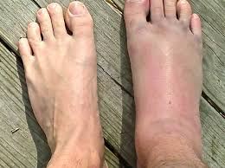
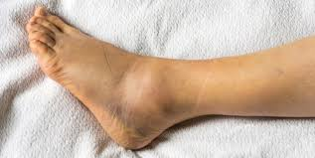
Tấy:
Sưng to, làm cho đau nhức

Slide 14

dáng đi bên cao, bên thấp, không đều
Khập khiễng, khập khà:

Slide 16
Thương ông
(Trích)
Thấy ông nhăn nhó
Việt chơi ngoài sân
Lon ton lại gần,
Âu yếm, nhanh nhảu:
- Ông vịn vai cháu,
Cháu đỡ ông lên.”
2

Slide 17
Lon ton

Slide 18

Lon ton: dáng đi hoặc chạy (thường của bé) với những bước ngắn, nhanh.

Slide 19
Thương ông
(Trích)
Thấy ông nhăn nhó
Việt chơi ngoài sân
Lon ton lại gần,
Âu yếm, nhanh nhảu:
- Ông vịn vai cháu,
Cháu đỡ ông lên.”
2

Slide 21
Thương ông
(Trích)
3
Ông bước lên thềm
Trong lòng sung sướng
Quẳng gậy, cúi xuống
Quên cả đớn đau
Ôm cháu xoa đầu:
- Hoan hô thằng bé!
Bé thế mà khoẻ
Vì nó thương ông.”

Slide 22
Luyện đọc trong nhóm

Slide 23
Thương ông
(Trích)
Ông bị đau chân
Nó sưng nó tấy
Đi phải chống gậy
Khập khiễng, khập khà
Bước lên thềm nhà
Nhấc chân quá khó.
Thấy ông nhăn nhó
Việt chơi ngoài sân
Lon ton lại gần,
Âu yếm, nhanh nhảu:
- Ông vịn vai cháu,
Cháu đỡ ông lên.”
Ông bước lên thềm
Trong lòng sung sướng
Quẳng gậy, cúi xuống
Quên cả đớn đau
Ôm cháu xoa đầu:
- Hoan hô thằng bé!
Bé thế mà khoẻ
Vì nó thương ông.”
1
3
2

Slide 24
Luyện đọc cả bài

Slide 25
Thương ông
(Trích)
Ông bị đau chân
Nó sưng nó tấy,
Đi phải chống gậy
Khập khiễng, khập khà,
Bước lên thềm nhà
Nhấc chân quá khó.
Thấy ông nhăn nhó,
Việt chơi ngoài sân
Lon ton lại gần,
Âu yếm, nhanh nhảu:
- Ông vịn vai cháu,
Cháu đỡ ông lên.
Ông bước lên thềm
Trong lòng sung sướng,
Quẳng gậy, cúi xuống
Quên cả đớn đau,
Ôm cháu xoa đầu:
- Hoan hô thằng bé!
Bé thế mà khoẻ
Vì nó thương ông.
(Tú Mỡ)

Slide 26
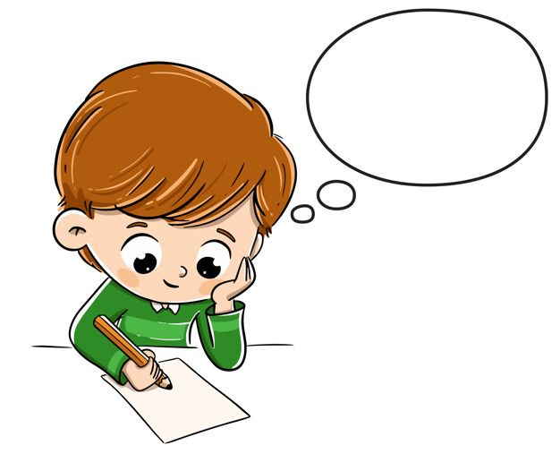
TRẢ LỜI CÂU HỎI

Slide 27

Ông của Việt bị làm sao?
Ông của Việt bị đau chân, bước lên thềm nhà rất khó khăn.

Slide 28

?
Khi thấy ông đau, Việt đã làm gì để giúp ông?
a.
Mang gậy đến cho ông
b
b.
Để ông vịn vào vai mình rồi đỡ ông lên
c.
Lại gần, hỏi thăm sức khỏe của ông

Slide 29
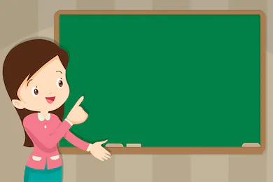

Theo em, vì sao Việt tuy bé lại khỏe?
Việt tuy bé mà khỏe Vì Việt thương ông

Slide 30

Luyện Đọc Lại

Slide 31

Từ ngữ nào thể hiện dáng vẻ của Việt
Âu yếm
Lon ton
Âu yếm
Lon ton
Nhăn nhó
Nhanh nhảu
Khập khiễng, khập khà
Nhanh nhảu

Slide 32

Đọc những câu thơ thể hiện lời khen của ông dành cho Việt
-Hoan hô thằng bé!
Bé thế mà khỏe
Vì nó thương ông.

Slide 33

KÍNH CHÚC CÁC THẦY CÔ SỨC KHỎE,
CHÚC CÁC EM CHĂM NGOAN HỌC GIỎI

Slide 34
LUYỆN ĐỌC

